Slide 1
Лекція 2
ХАРАКТЕРИСТИКИ ТА ПОКАЗНИКИ ЯКОСТІ ЛІНІЙНИХ ІНФОРМАЦІЙНО-ВИМІРЮВАЛЬНИХ СИСТЕМ

Slide 2
2.1. Поняття стійкості ІВС.
2.2. Часові характеристики ІВС.
2.3.Частотні характеристики ІВС.
2.4. Показники якості лінійних ІВС.
2.5.Методи моделювання ІВС в Matlab.

Slide 3
2.1. Поняття стійкості ІВС
Фізичний сенс поняття стійкості. Стійкість автоматичної системи - це властивість системи повертатися в початковий стан рівноваги після припинення впливу, що вивів систему з цього стану рівноваги. Нестійка система не повертається в початковий стан, а безперервно віддаляється від нього.
+

Slide 4
Стійкість є дуже важливою характеристикою якості систем і пристроїв, що використовуються в різних галузях техніки. ІВС є замкнутими системами, в яких вихідна величина через основний зворотний зв’язок подається на вхід системи, де порівнюється з заданим впливом. Система, що нормально функціонує, бажає зменшити різницю між значеннями задаючого впливу і керуючої величини. Але інколи виходить так, що ця різниця буде не зменшуватись, а зростати з плином часу, тобто система буде нестійкою. Характерно, що нестійкою може бути система, яка складається тільки зі стійких елементів, як це часто буває на практиці.
Через складність автоматичних систем для оцінки їх стійкості тільки фізичних уявлень недостатньо. Для цього необхідне використання математичного апарата. Тому розглянемо, в чому полягає особливість математичного трактування стійкості ІВС.

Slide 5
Існує багато критеріїв стійкості ІВС, як аналітичних, так і графічних:
Критерій Найквіста;
Критерій стійкості Рауса;
Критерій стійкості Гурвиця;
Критерій стійкості Найквіста;
Критерій стійкості Михайлова;
Критерій абсолютної стійкості В.М.Попова.

Slide 6
2.2. Часові характеристики ІВС
Амплітудна частотна характеристика (АЧХ) – залежність відношення амплітуд вихідного та вхідного сигналів від частоти. АЧХ показує, як елемент пропускає сигнали різної частоти (приклад АЧХ наведено на рис.2.1,а);
Фазова частотна характеристика (ФЧХ) – залежність зсуву фаз між гармонічними вхідними та вихідними системи (ланки). ФЧХ показує, яке запізнення або випередження вихідного сигналу по фазі створює ланка при різних частотах (приклад ФЧХ наведено на рис.2.1,б).
Амплітудну і фазову характеристики можна об'єднати в одну загальну - амплітудно-фазову частотну характеристику (АФЧХ). АФЧХ являє собою функцію комплексного змінного jω:
W(jω) = A(ω ) e ^{jϕ (ω)} (показникова форма),
де A(ω ) – модуль функції; ϕ (ω) – аргумент функції.

Slide 7
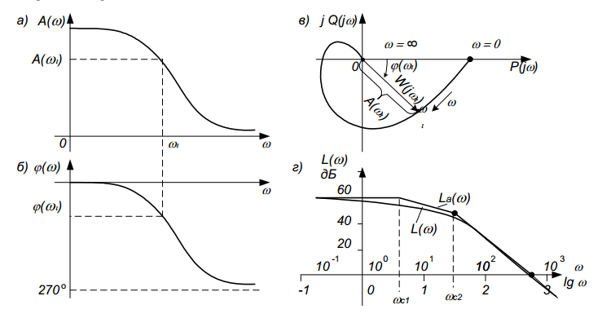
Рис.2.1. Частотні характеристики:
а – амплітудна; б – фазова; в – амплітудно-фазова; г – логарифмічна

Slide 9
2.3.Частотні характеристики ІВС.
При проектуванні систем автоматичного управління, крім забезпечення стійкості, доводиться вирішувати проблеми забезпечення потрібних показників якості перехідного процесу (швидкодії, коливальності, перерегулювання, плавності та інших) і точності в усталеному стані.
Розрізняють дві групи показників якості: перша група – показники якості перехідного процесу; друга – показники, що характеризують вимушену (усталену) складову, з якої визначають точність системи.
Показники якості, що визначають безпосередньо за кривою перехідного процесу, називають прямими оцінками якості. У випадках, коли побудова кривої перехідного процесу пов’язана з великими труднощами, використовують непрямі оцінки якості. До непрямих оцінок можна віднести запас стійкості системи по фазі та амплітуді.

Slide 12
2.4. Показники якості лінійних ІВС.
Якість роботи лінійних САУ оцінюють за допомогою кількох видів показників. Використовують прямі, частотні, кореневі, інтегральні показники якості. Прямі показники якості прийнято визначати за графіком перехідного процесу; такий спосіб є простим, наглядним і має достатню точність.
На рис.2.2 представлений типовий коливальний перехідний процес і виконано додаткові побудови для визначення прямих показників якості.

Slide 13
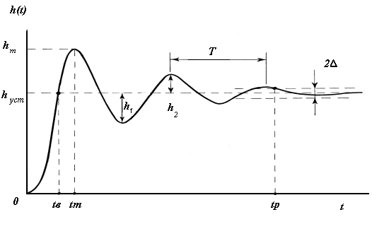
Рис.2.2. Визначення прямих показників якості лінійних ІВС

Slide 15
2.5.Методи моделювання ІВС в Matlab.
Реальні ІВС складаються із з′єднаних поміж собою окремих блоків (динамічних ланок), рівняння поведінки яких досить прості. Тому в практиці проектування ІВС традиційними є структурні методи, коли ІВС задається певною схемою з′єднань окремих простих динамічних ланок. В ході проектування необхідно додати до ІВС одну або декілька нових еланок таким чином, щоб забезпечити бажану якість динаміки всієї системи. Ці додаткові ланки називаються коригуючими ланками або лінійними регуляторами. Тому в програмі MATLAB передбачена можливість “набору” схеми моделі САУ шляхом попереднього введення моделей ланок, із яких складається система, та наступного з′єднання цих ланок в єдину структуру. Такий метод створення моделі називається “алгебра ланок та кіл”.

Slide 16
До процедур, які виконують з′єднання ланок, відносяться:
plus (minus) – виконує паралельне з′єднання ланок, тобто визначає характеристики моделі системи, що складається з паралельно з′єднаних ланок;
parallel – виконує паралельне з′єднання ланок. На відміну від попередньої процедури може використовуватися для багатовимірних систем та реалізації паралельного з′єднання лише за деякими входами та виходами;
mtimes (або знак “*” поміж ланками) – виконує послідовне з′єднання ланок. Використовується лише для одновимірних систем;
series – послідовне часткове з′єднання багатовимірних систем;
feedback – з′єднання двох ланок, коли другий елемент складає коло від’ємного зворотного зв′язку для першої ланки;

Slide 17
append – формальне об′єднання незалежних поміж собою систем (додавання виходів та входів другої системи до виходів та входів першої);
connect – встановлення з′єднань виходів та входів багатовимірної системи, створеної попередньо процедурою append. Схема з′єднань задається матрицею з′єднань Q, що використовується як один із вхідних параметрів процедури;
inv – створює САК, зворотну даній, тобто таку, в якій виходи та входи переставлені місцями;
vertcat – виконує так звану вертикальну конкатенацію (зчеплення) систем (ланок), тобто таке їх з′єднання, коли входи цих систем стають загальними, а виходи залишаються незалежними. Для такого з′єднання необхідно, щоб число входів результуючої системи залишалося таким, як і у кожної із з′єднуємих систем, а число виходів буде дорівнювати сумі числа виходів з′єднуємих систем;
horzcat – виконує “горизонтальне зчеплення” визначених систем, при якому виходи стають загальними, а входи додаються.

Slide 18
Пакет Control System Toolbox в складі Matlab має ряд функцій, які виконують аналіз ІВС
Відгуки за часом визначаються за допомогою таких функцій:
impulse – обчислення реакції системи на одиничний імпульсний вплив;
step – обчислення реакції системи на одиничний ступеневий вплив;
initial – визначення власного руху системи при довільних початкових умовах;
lsim – обчислення реакції системи на вхідний вплив довільної форми, який задається в формі вектору його значень за часом.

Slide 19
Друга група функцій забезпечує отримання реакції системи в частотній області на зовнішній гармонійний вплив. Це такі функції:
bode – побудова графіка ЛАХ (діаграми Боде) системи;
nyquist – побудова на комплексній площині графіка АФХ системи в полярних координатах;
nichols – побудова графіка АФХ розімкнутої системи в декартових координатах;
sigma – побудова графіка АЧХ системи;
margin – побудова графіка ЛАХ з відображенням запасів за фазою та амплітудою.

